Slide 1
队列（Queue）
王兴刚
华中科技大学 电信学院 人工智能研究所

Slide 2
队列的基本概念
队尾插入
队列定义
只能在表的一端进行插入运算，在表的另一端进行删除运算的线性表。
队头删除
逻辑结构
与线性表相同，仍为一对一关系。
存储结构
顺序队或链队，以循环顺序队更常见。
运算规则
只能在队首和队尾运算，且访问结点时依照先进先出（FIFO）的原则。
实现方式
关键是掌握入队和出队操作，具体实现依顺序队或链队的不同而不同。
基本操作： 入队或出队，建空队列，判队空或队满等操作。

Slide 3
队列的基本概念
队列 （Queue）是仅在表尾进行插入操作，在表头进行删除操作的线性表。它是一种先进先出（FIFO）的线性表。
队首，front
队尾，rear
a₁ , a_{2 ,} a_{3 , ……….,}a_{n-1 ,} a_{n}
在队首删除元素称为出队
在队尾插入元素称为入队
问：为什么要设计队列？它有什么独特用途？
离散事件的模拟（模拟事件发生的先后顺序,例如 CPU中的指令队列）
操作系统中的作业调度（多个CPU执行多个作业）简化程序设计。

Slide 4
队列的基本操作(教材p.59--60)：
InitQueue(&Q) 操作结果：构造一个空队列Q。
DestroyQueue(&Q) 初始条件：队列Q已存在。 操作结果：队列Q被销毁，不再存在。
QueueEmpty(Q) 初始条件：队列Q已存在。 操作结果：若Q为空队列，则返回TRUE，否则返回FALSE。
QueueLength(Q) 初始条件：队列Q已存在。 操作结果：返回Q的元素个数，即队列的长度。
ClearQueue(&Q) 初始条件：队列Q已存在。 操作结果：将Q清为空队列。

Slide 5
GetHead(Q, &e) 初始条件：Q为非空队列。 操作结果：用e返回Q的队头元素。
a₁
a₂
… …
a_{n}
EnQueue(&Q, e) 初始条件：队列Q已存在。 操作结果：插入元素e为Q的新的队尾元素。
front
a₁
a₂
… …
a_{n}
e
DeQueue(&Q, &e) 初始条件：Q为非空队列。 操作结果：删除Q的队头元素，并用e返回其值。
rear
a₁
a₂
… …
a_{n}
front

Slide 6
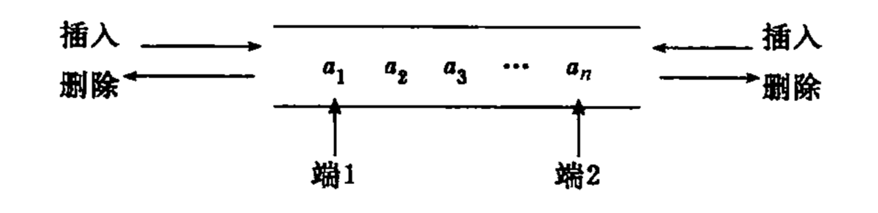
双端队列（Deque）
Deque是double-ended queue的缩写，区别于出队列DeQueue。
介于“栈”和“队列”之间，两端都可以进行操作。

Slide 7
下一节：链队列

Slide 8
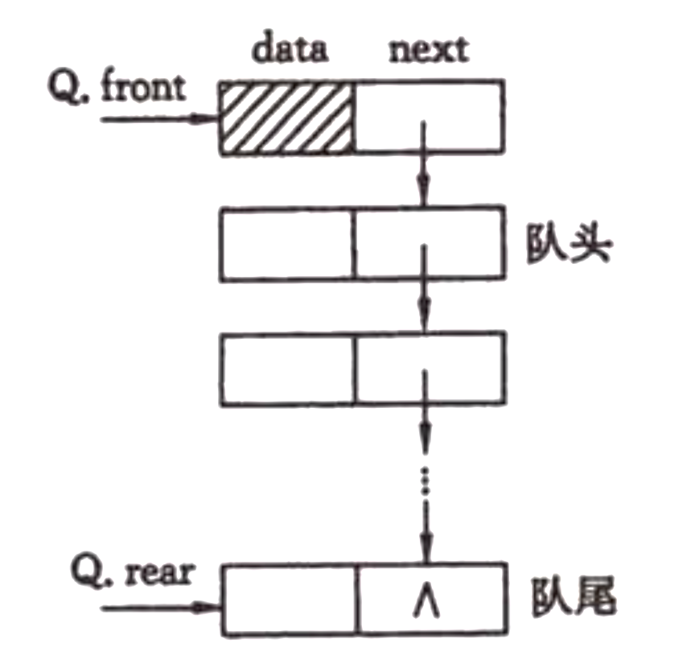
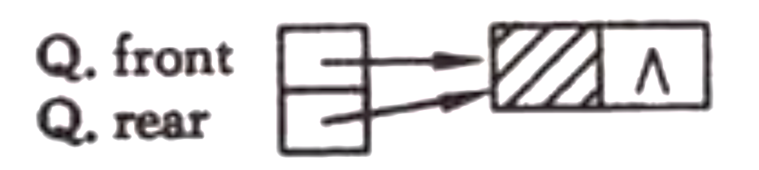
链队列：队列的链式表示和实现
链队列：用链表实现的队列，需要两个分别指向队头的指针（头指针）和指向对尾的指针（尾指针）。
空的链队列的特点
链队列示意图

Slide 9
链队列：队列的链式表示和实现
链队中任一结点的结构
结点类型定义：
typedef Struct QNode{
QElemType data; //元素
Struct QNode *next; //指向下一结点的指针
}Qnode , * QueuePtr ;
链队列类型定义：
typedef struct {
QueuePtr front ; //队首指针
QueuePtr rear ; //队尾指针
} LinkQueue;
关于整个链队的总体描述

Slide 10
链队示意图：
rear
p
Q
front
a1
a2
a3
^
(队首)
(队尾)
front
rear
空链队的特征？
front==rear
^
② 链队会满吗？
一般不会，因为删除时有free动作。除非内存不足！
③ 怎样实现链队的入队和出队操作？
S
入队（尾部插入）：rear→next=S; rear=S;
D
^
出队（头部删除）：p=front->next; front->next=p->next; free(p);

Slide 11
链队入队出队示意图：
空队列
Q.front
∧
Q.rear
元素X入队列
Q.front
X ∧
Q.rear
元素Y入队列
Q.front
X
Y ∧
Q.rear
Q.front
X
Y ∧
Q.rear
元素X出队列

Slide 12
链队入队的实现 （教材p62）：
Status EnQueue ( LinkQueue &Q, QElemType e )
{ // 插入元素e为Q的新的队尾元素
p = (QueuePtr) malloc (sizeof (Qnode));
if (!p) exit(ERROR); //存储分配失败
p->data = e; p->next = NULL;
Q.rear->next = p;
Q.rear = p;
return OK;
}
p
Q.front
a₁
a_{n}
∧
e
∧
Q.rear

Slide 13
链队出队的实现 （教材p62）：
Status DeQueue ( LinkQueue &Q, QElemType &e )
{ //若队列不空，则删除Q的队头元素，用 e 返回其值，
// 并返回TRUE；否则返回ERROR
if (Q.front == Q.rear) return ERROR;
p = Q.front->next; e = p->data;
Q.front->next = p->next;
free (p);
return OK;
}
p
Q.front
Q.read
 | null
if ( Q.rear == p ) Q.rear = Q.front;
p
Q.front
x
null
null
Q.rear
内存空间

Slide 14
下一节：顺序队列

Slide 15
队列的顺序表示和实现
关于整个顺序队的总体描述
顺序队类型定义 (教材p64):
#define MAXQSIZE 100 //最大队列长度
typedef struct {
QElemType *base; //队列的基址
int front; //队首指针,若队列不为空，
//指向队列头元素
int rear; //队尾指针,若队列不为空，
//指向队列尾元素的下一个位置
}SqQueue
建队核心语句：
Q.base=(QElemType *) malloc(sizeof (QElemType)* MAXQSIZE);
采用动态分配空间的形式

Slide 16
顺序队示意图：
用base做数组名
讨论：
Q
data
front
0
.
.
.
.
.
.
.
99
① 空队列的特征？
约定：front=rear
a₁
(队首)
② 队列会满吗？
极易装满！因为数组通常有长度限制，而其前端空间无法释放。
a₂
a₃
rear
a₄
(队尾)
队尾后地址
e
③ 怎样实现入队和出队操作？核心语句如下：
入队(尾部插入)： Q.base[Q.rear]=e; Q.rear++ ;
出队(头部删除)： e=Q.base[Q.front]; Q.front++;

Slide 17
顺序队操作示意图：
a₁
a₂
a₃
…
…
a_{n}
出队
入队
Q.front
Q.rear
基本操作的实现
初始化空队：Q.front=Q.rear=0;
入队：判断是否队满；非队满时，Q.rear位置放新插入的元素, Q.rear++
出队：判断是否队空，非队空时，Q.front位置为待删除的元素, Q.front++
队空条件：Q.front == Q.rear
队满条件：Q.rear == MAXQSIZE

Slide 18
顺序队操作示意图：
rear=6
 | 5
 | 4
 | 3
 | 2
 | 1
 | 0
 | 5
 | 4
 | 3
J3 | 2
J2 | 1
J1 | 0
 | 5
 | 4
 | 3
 | 2
 | 1
 | 0
J6 | 5
J5 | 4
J4 | 3
 | 2
 | 1
 | 0
rear=3
rear=3
front=3
front=3
front=0
front=0
rear=0
对空
J1,J2,J3入队
J1,J2,J3出队
J4,J5,J6入队
设两个指针front,rear,约定：
rear指示队尾元素前一位置；
front指示队头元素
初值front=rear=0
空队列条件：front==rear
入队列：base[rear++]=x;
出队列：x=base[front++];

Slide 19
问：什么叫“假溢出” ？如何解决？
答：在顺序队中，当尾指针已经到了数组的上界，不能再有入队操作，但其实数组中还有空位置，这就叫“假溢出”。
解决假溢出的途径———
采用循环队列

Slide 20
下一节：循环队列

Slide 21
如何处理“假溢出”问题
一个简单的想法
队首固定，每次出队剩余元素向下移动
存在问题：移动元素时间复杂度过高
一个巧妙的想法
将顺序队列设想为首尾相连的环状空间。
当Q.rear 值超出队列空间的最大位置时,令Q.rear= 0,使队列空间能“循环”使用。
这种循环使用空间的队列称为循环队列。

Slide 22
循环队列示意图：
M-1
rear
…...
0
1
Q.rear
…...
J6
5
4
3
2
1
0
J5
front
Q.front
J4
J6
Q.rear
J5
5
4 0
Q.front
3 1
J4
2

Slide 23
循环队列的基本操作：
假上溢的解决办法 把顺序队列看成首尾相接的环(钟表)-循环队列
基本操作的实现
入队：Q.rear = ( Q.rear+1)%MAXQSIZE
出队：Q.front = ( Q.front+1)%MAXQSIZE
队空条件：Q.front == Q.rear 由于出队Q.front追上了Q.rear
队满条件：Q.front == Q.rear 由于入队Q.rear追上了Q.front
问题：队空和队满的判断条件一样

Slide 24
顺序队列
循环队列（臆造）
0
1
2
3
.
.
N-1
N-1
0
front
1
a1
a2
front
a3
a1
2
rear
rear
a2
a3
3
新问题：在循环队列中，空队特征是front=rear；队满时也会有front=rear；判决条件将出现二义性！

Slide 25
解决方案有三（至少）：
①使用一个计数器记录队列中元素个数（即队列长度）；
②加设标志位，删除时置1,插入时置0,则可识别当前front=rear属于何种情况
③ 人为浪费一个单元，则队满特征可改为front=(rear+1)%N；

Slide 26
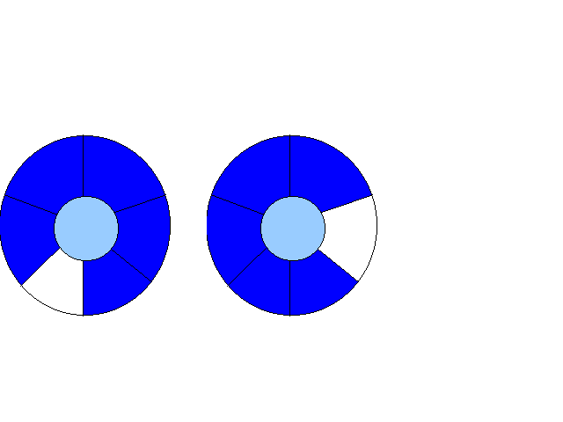
实际中常选用方案3（人为浪费一个单元）：
即front和rear二者之一指向实元素，另一个指向空闲元素。
队空条件 : front = rear (初始化时：front = rear )
队满条件： front = (rear+1) % N (N=maxsize)
队列长度（即数据元素个数）： L=（N＋rear－front）% N
问1：左图中队列maxsize N=？
6
J2 J3
问2：左图中队列长度L=？
5
J1 J4
问3： 在具有n个单元的循环队列中，队满时共有多少个元素？
front
J5
N-1个
rear

Slide 27
循环队列：
队列存放数组被当作首尾相接的表处理。
队头、队尾指针加1时从maxSize -1直接进到0，可用语言的取模(余数)运算实现。
队空： Q.front == Q.rear
队满： Q.front == (Q.rear + 1) % maxSize
入队: Q.rear = (Q.rear + 1) % maxSize
出队: Q.front = (front + 1) % maxSize;
求队长: (Q.rear-Q.front+maxSize) % maxSize

Slide 28

循环队列入队的实现 （教材p65）：
Status EnQueue (SqQueue &Q, QElemType e)
{
// 插入元素e为Q的新的队尾元素
if ((Q.rear+1) % MAXQSIZE = Q.front)
return ERROR; //队列满
Q.base[Q.rear] = e;
Q.rear = (Q.rear+1) % MAXQSIZE;
return OK;
}

Slide 29
循环队列出队的实现 （教材p65）：
Status DeQueue (SqQueue &Q, QElemType &e)
{
// 若队列不空，则删除Q的队头元素，
// 用e返回其值，并返回TRUE; 否则返回FALSE
if (Q.front == Q.rear)
return ERROR;
e = Q.base[Q.front];
Q.front = (Q.front+1) % MAXQSIZE;
return OK;
}

Slide 30
例1：数组Ｑ[n]用来表示一个循环队列，f 为当前队列头元素的前一位置，r 为队尾元素的位置。假定队列中元素的个数小于n，计算队列中元素的公式为:
（Ａ） r－f （Ｂ）（n＋f－r）% n
（Ｃ）n＋r－f （Ｄ） （n＋r－f）% n
答：
要分析4种公式哪种最合理？
当 r ≥f 时（A）合理；
当 r < f 时（C）合理；
综合2种情况，以（D）的表达最为合理
例2：在一个循环队列中，若约定队首指针指向队首元素的前一个位置。那么，从循环队列中删除一个元素时，其操作是 先
移动队首指针
，后
取出元素
。

Slide 31
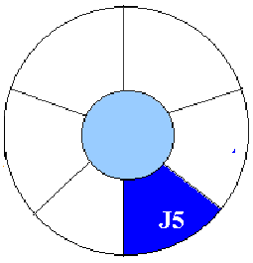
例3： 一循环队列如下图所示，若先删除4个元素，接着再插入4个元素，请问队头和队尾指针分别指向哪个位置?
J2 J3
J8 J9
rear=5
J1 J4
J7
front=2
J6 J5
J5
front=0
rear=1
rear=1
front=0
解：由图可知，队头和队尾指针的初态分别为front=2和rear=1。
删除4个元素后， f= (2+4) %6=0
再插入4个元素后，r=(1+4)%6=5

Slide 32
例4：循环队列的大小为4，初始状态为空。对4个数据元素进行队操作。在进队操作时，按a1、a2、a3、a4次序每次进入一个元素。
对这4个数据元素进行的队操作是进队2次，出队1次，再进队2次，出队1次；这时，第1次出队得到的元素是 ？ ，第2次出队得到的元素是 ？ 。经操作后，最后在队中的元素还有 ？ 个，队尾指针的值是 ？ 。
① 进队2次
a1、a2 f=r=0 ; r++ ; r++ (f=0, r=2)
② 出队1次
a1 f++; (f=1, r=2)
③ 再进队2次
a2、a3、a4 r++ ; r++ (f=1, r=4=0)
④ 出队1次
a2 f++ (f=2, r=0)
答案： a1 a2 2 0

Slide 33
CPU循环调度问题
模拟CPU的循环调度
n个任务，按顺序到来，每个任务需要执行的时间为t (ms)
CPU的一个时间片为q (ms)，
如果q ms之后任务尚未处理完毕，那么该任务将被移动至队伍最末尾，CPU随即开始处理下一个任务

Slide 34
CPU循环调度问题
模拟CPU的循环调度
举个例子，假设q是100，然后有如下任务队列。
A(150) -- B(80) -- C(200) -- D(200)
首先A被处理100 ms，然后带着剩余的50 ms移动至队尾
B(80) -- C(200) -- D(200) -- A(50)
随后B被处理80 ms，在总计第180 ms时完成处理，从队列中消失
C(200) -- D(200) -- A(50)
接下来C被处理100 ms，然后带着剩余的100 ms移动至队尾。
D(200) -- A(50) -- C(100)
之后同理，一直循环到处理完所有任务。
请编写一个程序，模拟循环调度法。

Slide 35
CPU循环调度问题
模拟CPU的循环调度
举个例子，假设q是100，然后有如下任务队列。
A(150) -- B(80) -- C(200) -- D(200)
首先A被处理100 ms，然后带着剩余的50 ms移动至队尾
B(80) -- C(200) -- D(200) -- A(50)
随后B被处理80 ms，在总计第180 ms时完成处理，从队列中消失
C(200) -- D(200) -- A(50)
接下来C被处理100 ms，然后带着剩余的100 ms移动至队尾。
D(200) -- A(50) -- C(100)
之后同理，一直循环到处理完所有任务。
请编写一个程序，模拟循环调度法。

Slide 36
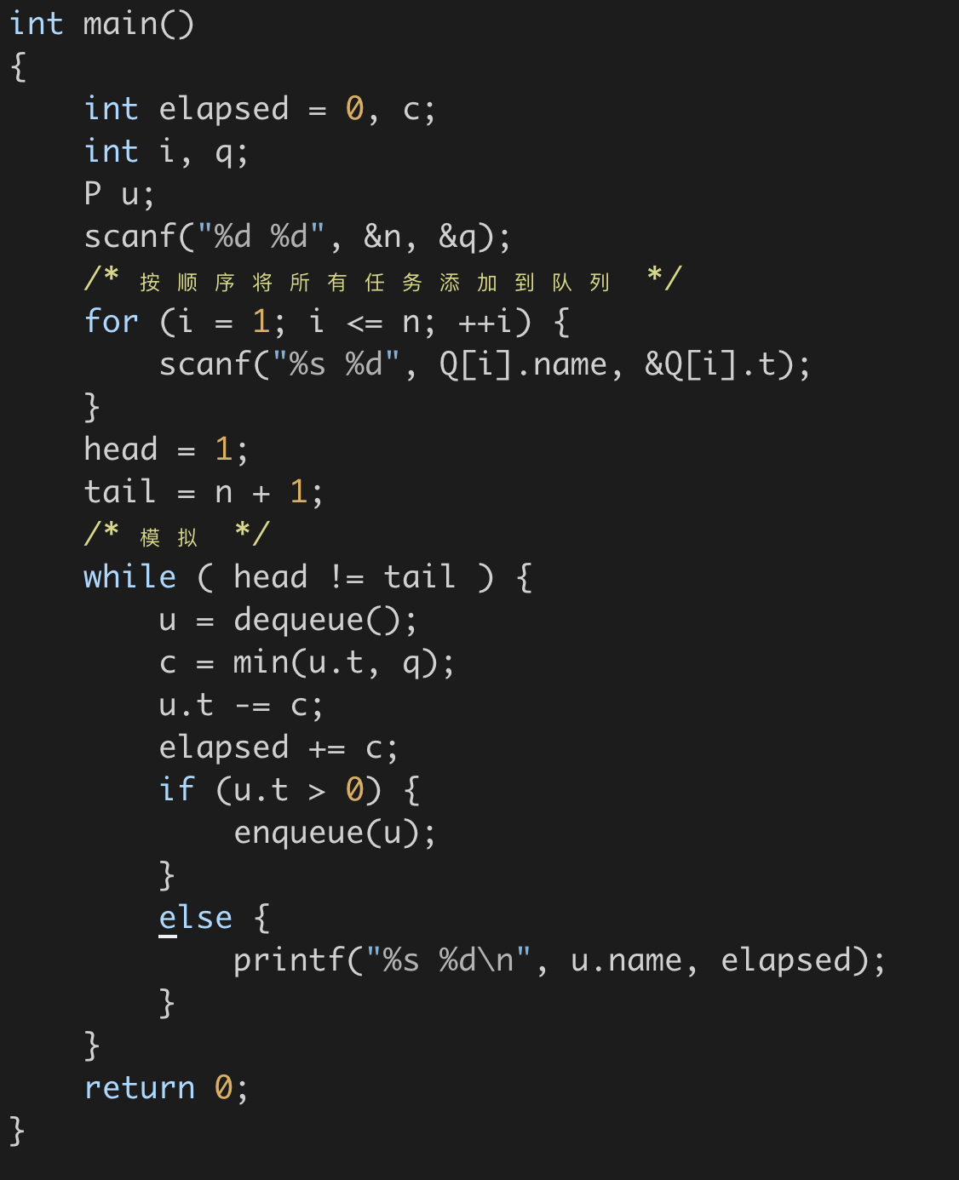
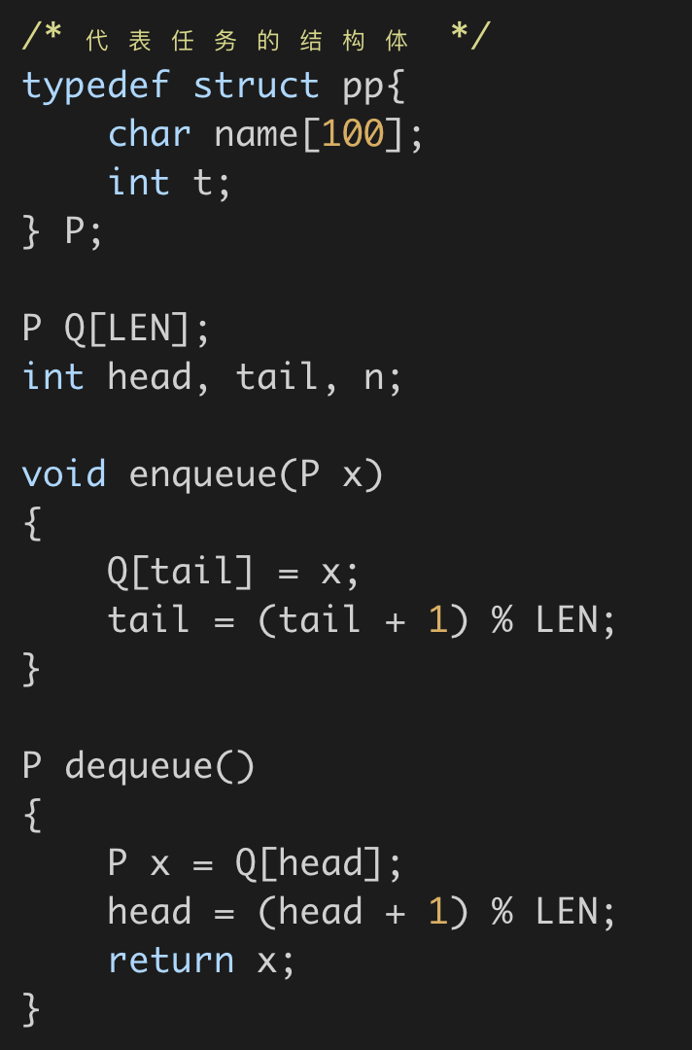

Slide 37
下一节：银行模拟
采用队列进行离散事件模拟（或俗称排队）的例子很多，除了CPU循环调度之外，还有课本上的银行模拟、上机实验中的火车重拍问题，接下来简要介绍（5分钟）。

Slide 38
离散事件模拟
银行业务模拟程序：
假设某银行有4个窗口接待客户，每个窗口接待一个客户。
客户到来（arrive），选择人数最少的队伍排队。
编写程序模拟银行业务活动，并计算客户逗留的平均时间。

Slide 39
离散事件模拟
银行业务模拟程序的实现：
4个窗口 = 4个队列
队列中需要记录客户达到时间和办理业务所需时间
对头的客户即正在办理业务的客户
5种可能事件，放入一个有序表中
1）新客户达到，2）1号客户离开， 3）2号客户离开， 4）3号客户离开，5）4号客户离开
客户达到时间，办理业务时间是随机的

Slide 40
离散事件模拟
银行业务模拟程序的实现：
假设第一个客户进门时间为0
客户达到时间事件（occurtime）时产生两个随机数
客户自己办理业务时间，duration time（durtime）
下一个客户到达时刻：occurtime + intertime
由此产生的客户插入事件列表
客户离开事件
计算逗留时间
队列中删除该客户，若非空，处理下一个客户

Slide 41
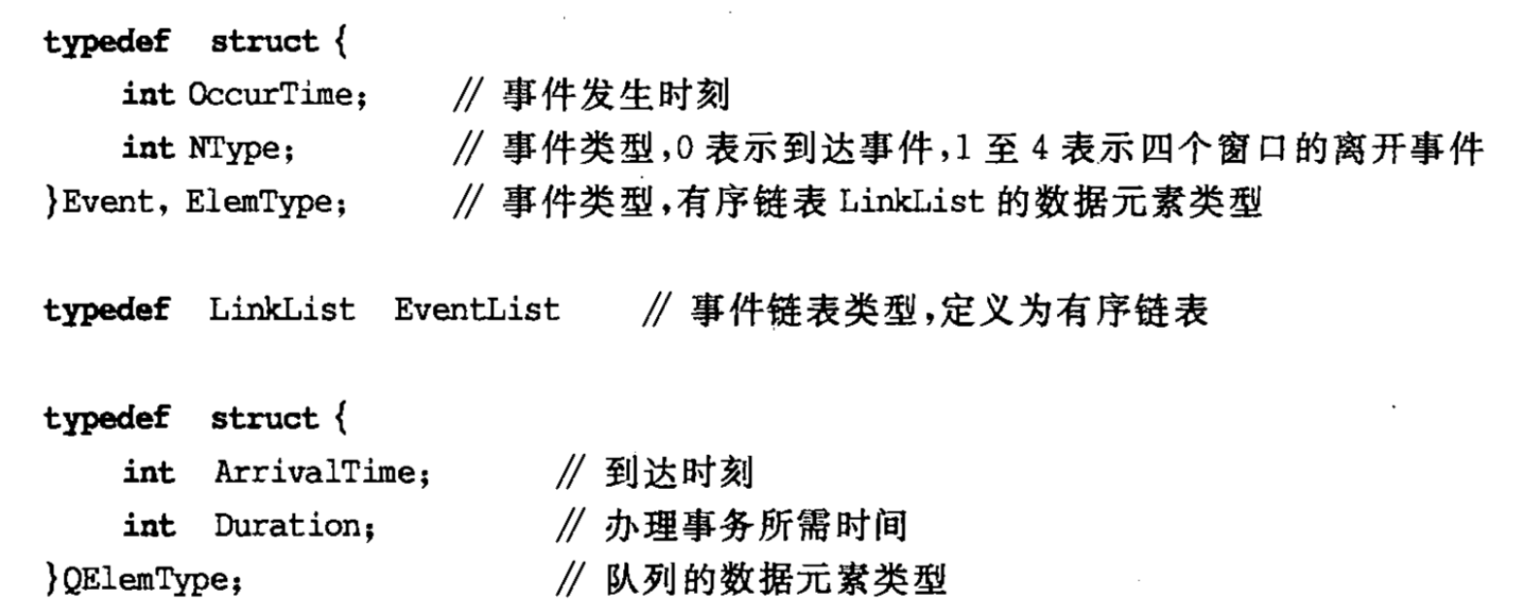
离散事件模拟
事件采用有序链表存储：
每个窗口对应一个队列

Slide 42
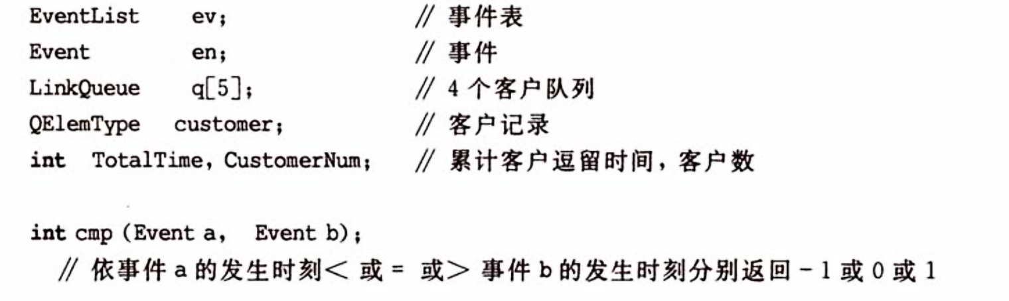
离散事件模拟
主要变量：

Slide 43
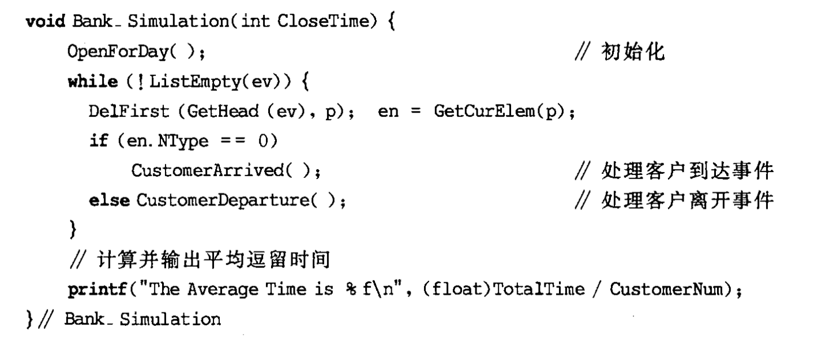
Bank simulation
// 删除ev中的第一个事件，并放到en

Slide 44
Bank simulation
CostomerArrive
1、随机确定该客户逗留时间
2、插入到到最短队列x排队，制造一个到达事件
3、如果x中只有一个en，制造一个离开事件
4、随机生成下一个客户达到时间
OpenForDay
1、生成第一个达到时间
2、插入事件列表
CostomerDeparture
1、从对应队列x中删除，并计算逗留时间
2、如果x不空，设定x对头元素为离开事件

Slide 45
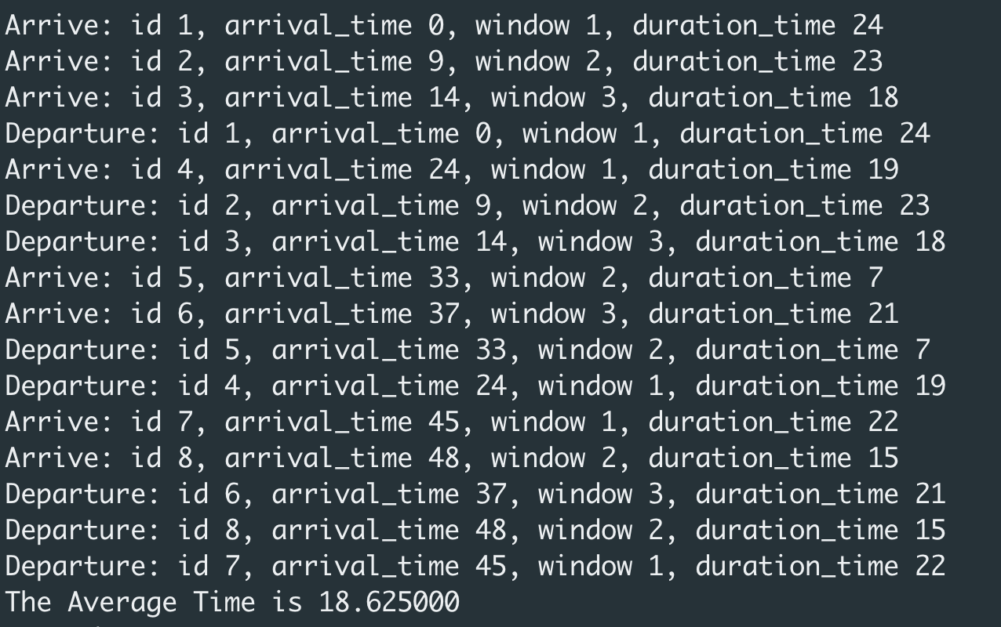
https://github.com/xinggangw/data_struct_teaching
git clone https://github.com/xinggangw/data_struct_teaching.git

Slide 46
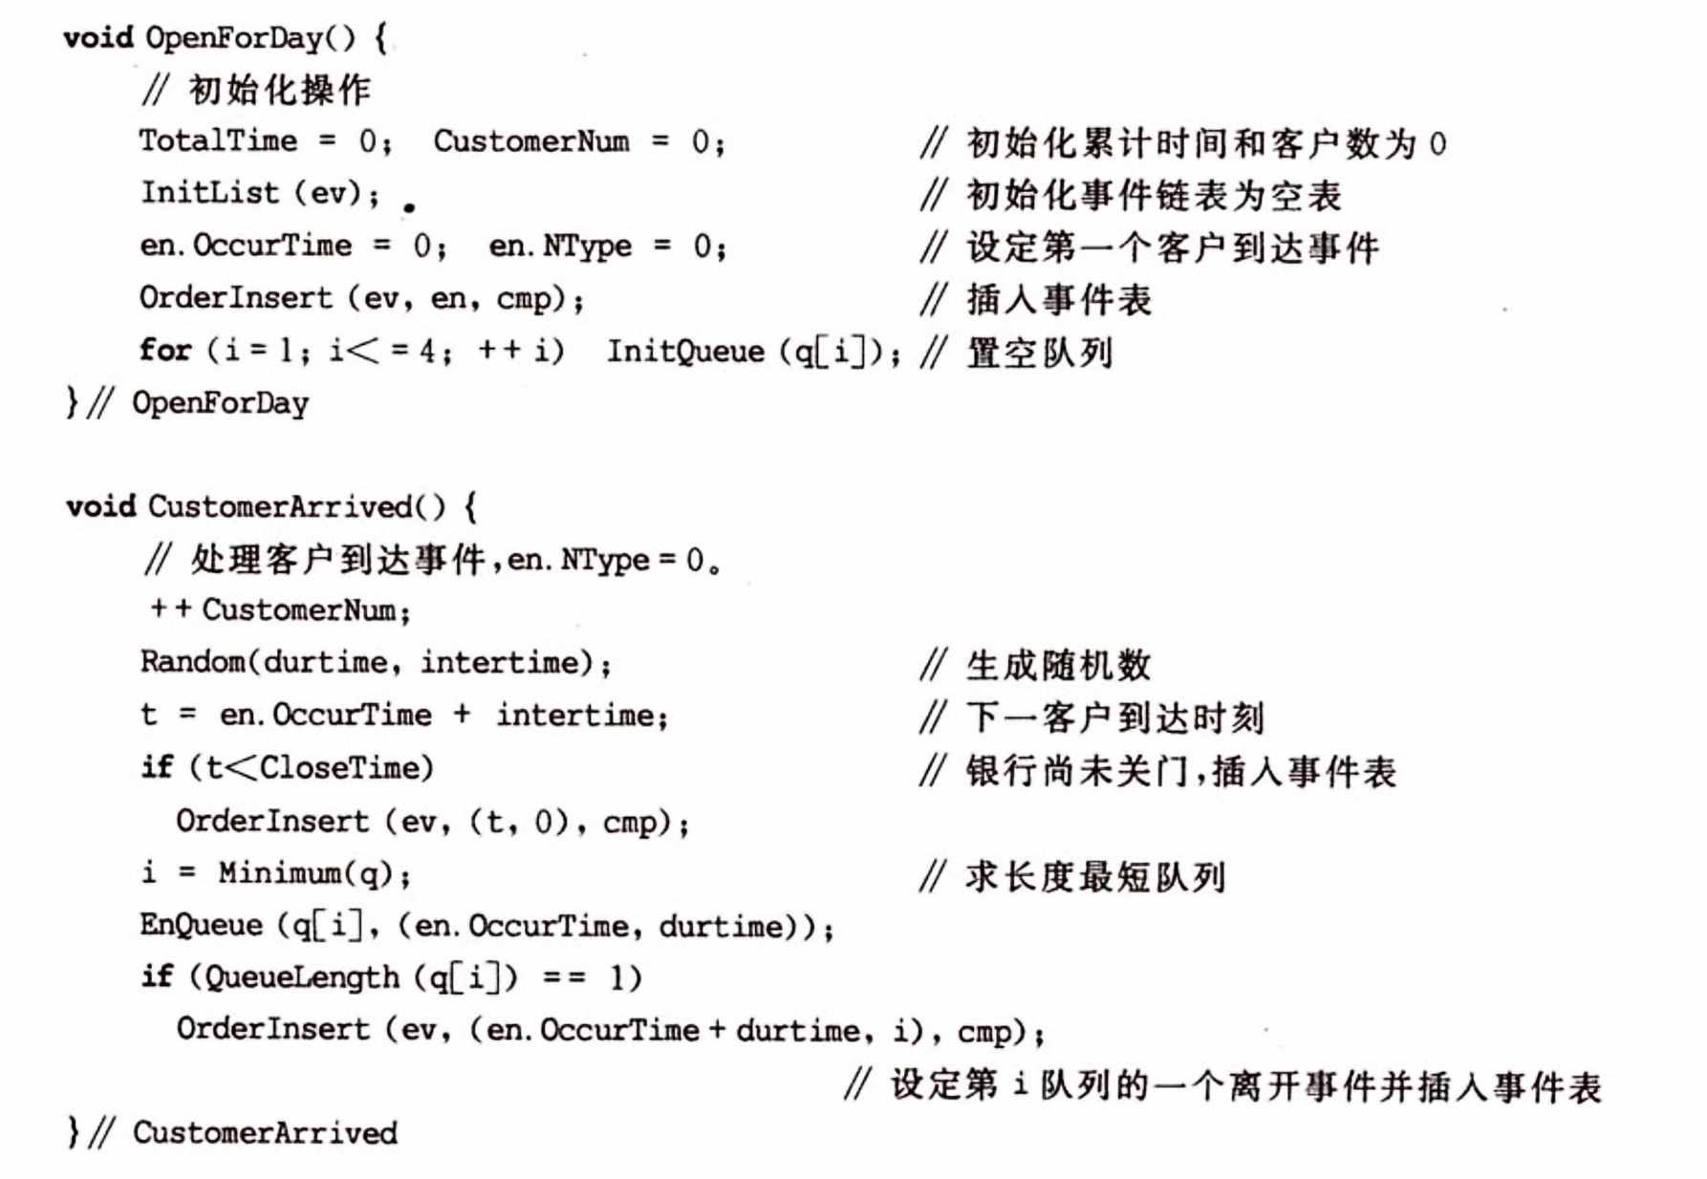
离散事件模拟

Slide 47
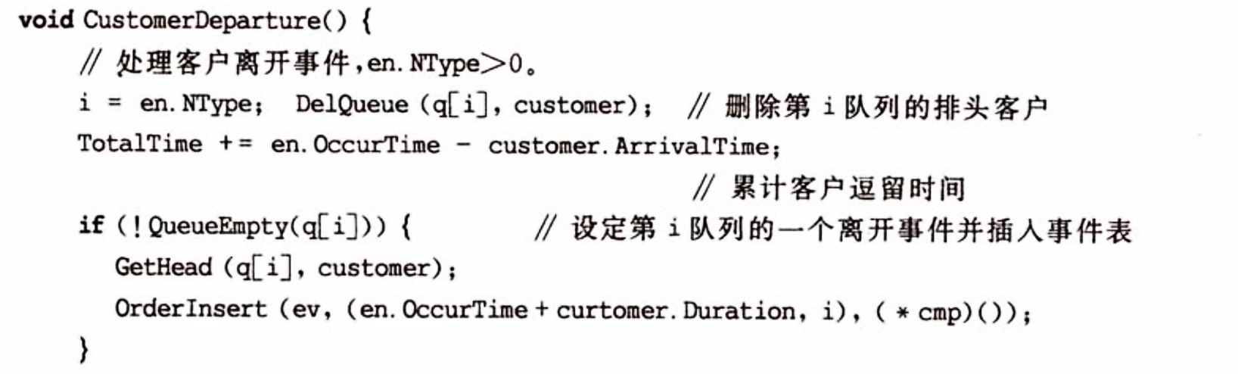
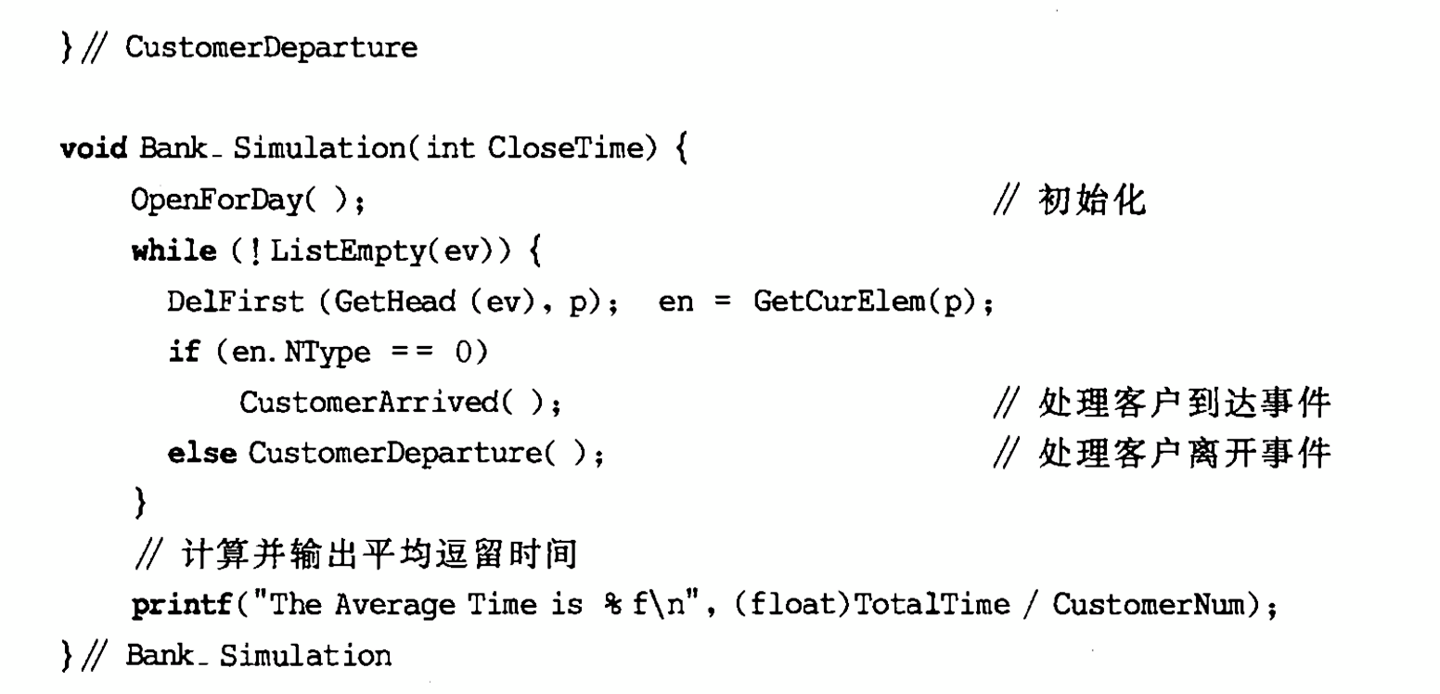

Slide 48
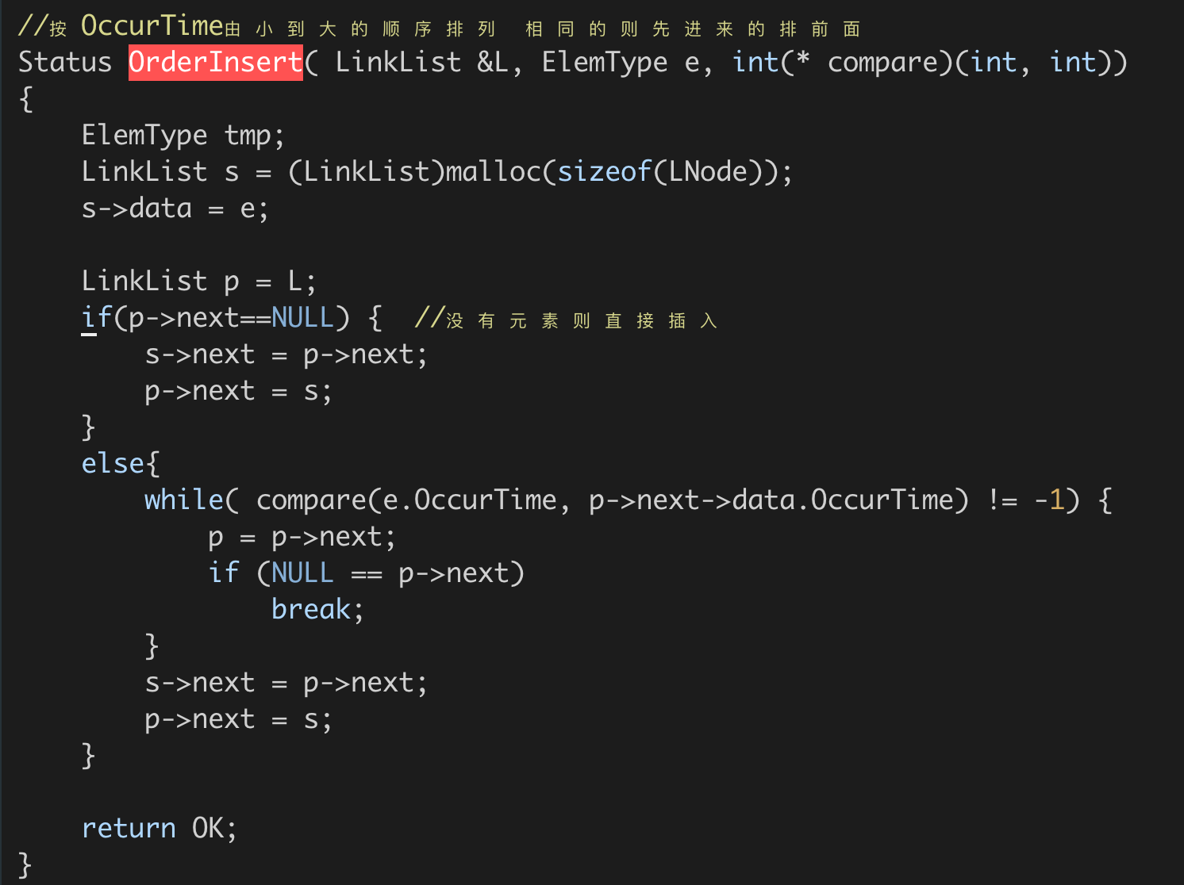
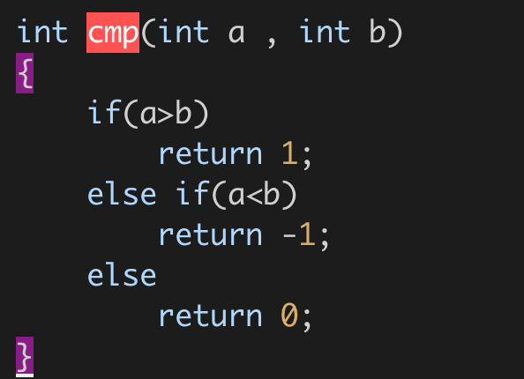

Slide 49
下一节：火车重排问题

Slide 50
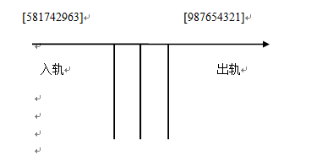
队列的应用：火车车厢重排问题
问题描述：一列货运火车从出发站出发时火车上一共有n节车厢，编号分别是1到n。运货的各节车厢是在入轨上时是随机的顺序，火车头在出轨处，现在要将各节车厢按编号从大到小挂到车头上，其中在入轨与出轨之间有k条缓冲铁轨，将通过缓冲铁轨完成本次的火车车厢的重排。
具体规则：
车厢从入轨的前部（即右端）只可以移动到一个缓冲铁轨的顶端或出轨的右端。
缓冲铁轨的顶端的车厢只可以移动到出轨的最左端
车厢不能从一个缓冲铁轨移动到另一个缓冲铁轨或者再移动到入轨
车厢移动到出轨的最左端（即火车头端）后不能再移动

Slide 51
车厢重排问题：
NowOut=4
minH=4
缓冲铁轨
minQ=2
6,5,4
3,6,1,9,8,5,2,4,7
9,8,7
3,2,1
入轨
出轨
图 车厢调度转轨

Slide 52
车厢重排问题：
为了重排车厢，需按车厢到达入轨的先后，从前至后依次检查入轨上的所有车厢。如果正在检查的车厢就是下一个满足排列要求的车厢，可以直接把它放到出轨上去。
如果不是，则把它移动到缓冲铁轨上，再按输出次序要求轮到它时才将它放到出轨上。缓冲铁轨是按照FIFO（队列）的方式使用的。
RearrangementTrack重排n个车厢，它最多可使用k个缓冲铁轨，如果缓冲铁轨不足，就不能成功地重排，则返回false，否则返回true。
开始时创建一个指向k个队列的表头数组Q[k]，其中，Q[i]（i=1,2,…,k）表示第i个缓冲铁轨（队列）。NowOut是下一个要输出至出轨的车厢号。minH是已进入各缓冲铁轨中最小的车厢号，minQ是minH号车厢所在的缓冲铁轨（即队列编号）。

Slide 53
车厢重排问题：
RearrangementTrack调用Output和Hold两个算法。
算法Output用于将当前在缓冲铁轨中，可以送到出轨的车厢送至出轨，它同时再寻找缓冲铁轨中最小的车厢编号，修改minQ和minH。
算法Hold根据车厢调度规则，把某个车厢current送入一个缓冲铁轨，如果current可以成为缓冲铁轨中新的最小车厢，就修改minQ和 minH。
在把一节车厢移动到缓冲铁轨中时，采用如下的原则来确定应该把这节车厢移动到哪一个缓冲铁轨，这个原则可以减少缓冲铁轨的使用，车厢current应移动到这样的缓冲铁轨中：
该缓冲铁轨中现有各车厢的编号均小于current；
如果有多个缓冲铁轨都满足这一条件，则选择一个缓冲铁轨队尾（左端）车厢编号最大的缓冲铁轨；
如果已有车厢的缓冲铁轨中，队尾车厢编号都大于current，则current选择一个空的缓冲铁轨（如果存在）进入。
如果也无空缓冲铁轨，则无法调度。

Slide 54
车厢重排问题：
车厢重排算法（RearrangementTrack）
bool RearrangementTrack (int r[], int n, int k)
{// 车厢初始排列为r[1:n]，如果重排成功返回true ,否则，返回 false
Queue *Q = new Queue [k]; // 创建k个缓冲铁轨队列H
int NowOut = 1; // 当前应该输出的车厢编号
int minH = n+1; // 缓冲铁轨中编号最小的车厢编号，初始化为n+1
int minQ; // minH车厢对应的缓冲铁轨编号
for (int i=1; i <= n; i++) // 重排车厢
if (r[i] == NowOut) {// 调度的车厢编号是刚刚出站的车厢编号后一个，直接输出
cout << "从入轨输出车厢" << r[i] <<" 到出轨" << endl;
NowOut++;
while (minH == NowOut) { // 从缓冲铁轨中输出minH
Output(minH, minQ, Q, k, n);
NowOut++;
}
} else { // 将r[i]送入某个缓冲铁轨
if (!Hold(r[i], minH, minQ, Q, k, n)) // Hold返回true表示送入成功
return false;
}
return true;
}

Slide 55
车厢重排问题：
车厢重排算法（RearrangementTrack）
void Output(int &minH, int &minQ, Queue Q[], int k, int n)
{// 从minQ中输出最小车厢minH，并寻找下一个最小的 minH和minQ.
int current; // 当前车厢编号
DeQueue(Q[minQ], minH); // 从队列minQ 出队编号最小的车厢minH
cout << "从"<< minQ<<"缓冲铁轨输出" << minH << " 到出轨" << endl;
minH = n + 1; //假设一个最小车厢编号，它比实际车厢号大，以后替换
for (int i = 1; i <= k; i++)
{// 通过检查所有队列的首部，寻找新的minH 和minQ
current =GetFront(Q[i],x);
if (!IsEmpty(Q[i]) && current < minH )
{
minH = current;
minQ = i;
}//if
}//for
}

Slide 56
车厢重排问题：
车厢重排算法（RearrangementTrack）
bool Hold(int current, int& minH, int &minQ, Queue Q[], int k)
{//为车厢 current寻找最优的缓冲铁轨，如果没有，则返回false ，否则返回true
int BestCushion = 0, // 目前最优的缓冲铁轨，为0时表示还未找到最优的缓冲铁轨
BestLast = 0, // BestCushion中最后一节车厢的编号
int x; // 车厢的编号
for (int i = 1; i <= k; i++) // 扫描缓冲铁轨
if (IsEmpty(Q[i])) { // 缓冲铁轨i不空
GetRear((Q[i],x); //取得当前缓冲铁轨中最后一节车厢编号，放入x
if (current > x && x > BestLast){ // x成为新的最大车厢
BestLast = x;
BestCushion = i;
}
} else if (!BestCushion) // current小于已使用的缓冲铁轨中最后一节车厢的编号，
BestCushion = i; // 则进入未使用的缓冲铁轨i
if (!BestCushion)
return false; // 没有可用的缓冲铁轨,无法调度，失败。
EnQueue( Q[BestCushion], current ); // 把current进入最优铁轨队列
cout << "从入轨将" << current << " 移到最优缓冲铁轨" << BestCushion << endl;
if (current < minH) { // 检查current可否成为新的minH 和minQ，如果是就修改
minH = current;
minQ = BestCushion;
}
return true;
}

Slide 57
本章小结
线性表、栈、队的异同点：
相同点：逻辑结构相同，都是线性的；都可以用顺序存储或链表存储；栈和队列是两种特殊的线性表，即受限的线性表（只是对插入、删除运算加以限制）。
不同点：
① 运算规则不同：
线性表为随机存取；
而栈是只允许在一端进行插入和删除运算，因而是后进先出表LIFO；
队列是只允许在一端进行插入、另一端进行删除运算，因而是先进先出表FIFO。
② 用途不同，线性表比较通用；堆栈用于函数调用、递归、表达式求值等；队列用于离散事件模拟、OS作业调度等。

Slide 58
第三章作业： 课后作业配套习题集 3.3，3.7，3.10，3.12，3.19，3.21，3.28，3.32
谢谢！！

Slide 59
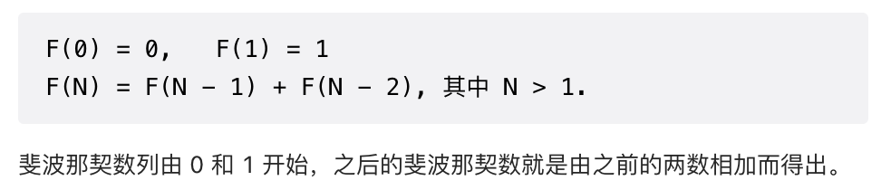
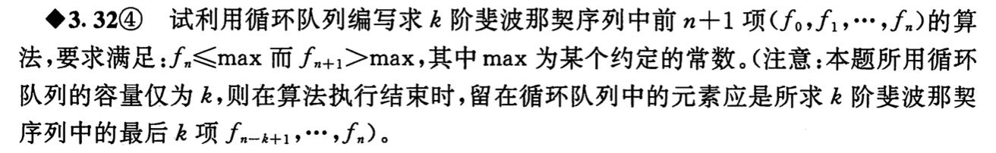
3.32中需要使用斐波那契序列
斐波那契数列（序列）的定义如下：

